Slide 1
XGO

Slide 2
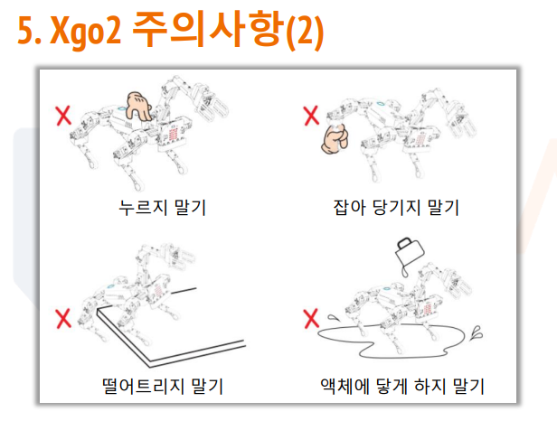
XGO
주의사항

Slide 3
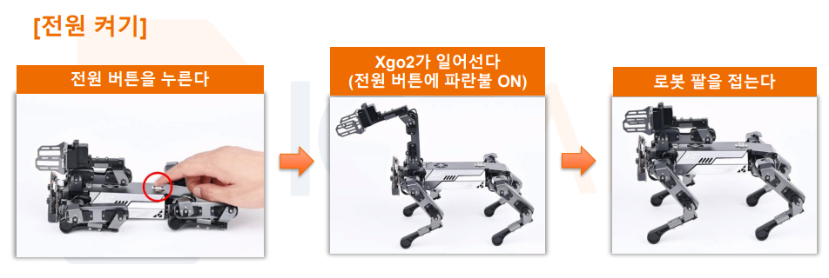
XGO
XGO 로봇의 전원을 켜보자

Slide 4
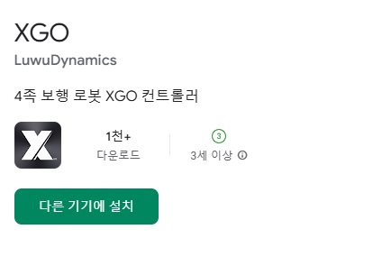
XGO
XGO 로봇을 모바일로 제어해보자
플레이스토어(앱스토어) 접속
검색창에 ‘XGO’ 검색
앱 설치

Slide 5
XGO
XGO 로봇을 모바일로 제어해보자
플레이스토어(앱스토어) 접속
검색창에 ‘XGO’ 검색
앱 설치

Slide 6
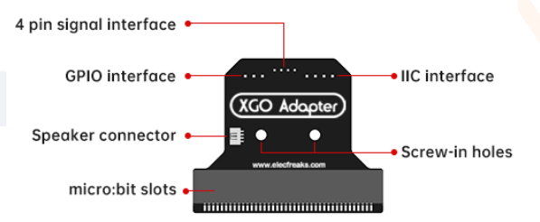
Micro bit
Micro bit 장착

Slide 7
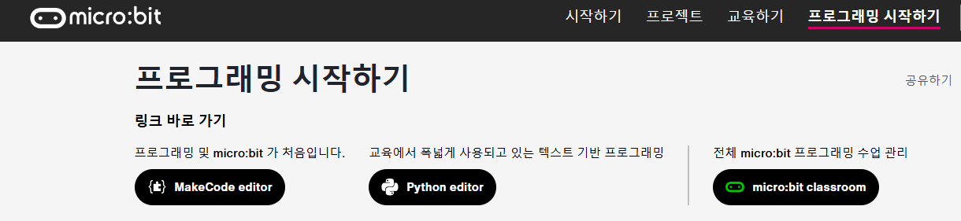
Micro bit
Micro bit 설치

Slide 8
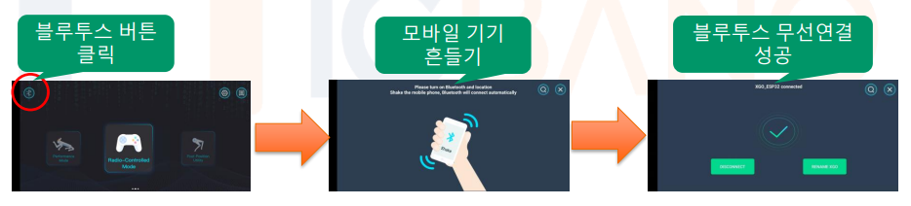
XGO
XGO 로봇을 모바일로 제어해보자
스마트폰의 블루투스 GPS 켜기
아래의 절차대로 로봇과 스마트폰을 연결

Slide 9
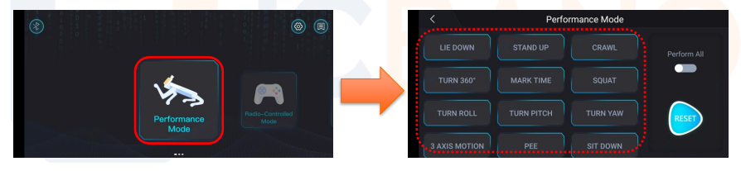
Performance Mode
Performance Mode를 통해 XGO에게 다양한 동작을 명령해보자

Slide 10
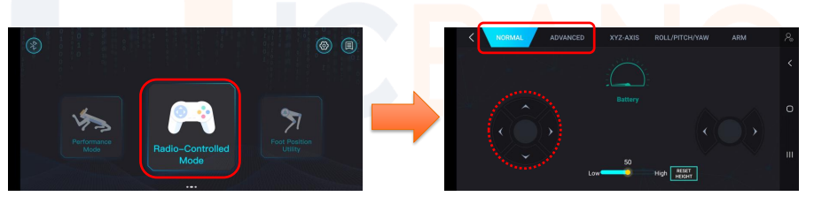
Radio-Controlled Mode
Radio-Controlled Mode를 통해 XGO를 직접 조종해 보자

Slide 11
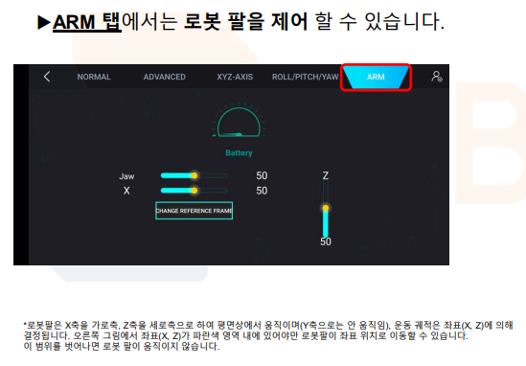
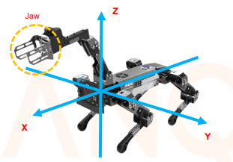
Radio-Controlled Mode
Radio-Controlled Mode를 통해 XGO를 직접 조종해 보자

Slide 12
실습1
XGO 로봇을 직접 조종해 블록을 옮겨보자
로봇을 조종해 블록 앞으로 간다.
로봇팔을 이용해 블록을 집는다.
다른 위치로 가서 내려 놓는다.

Slide 13
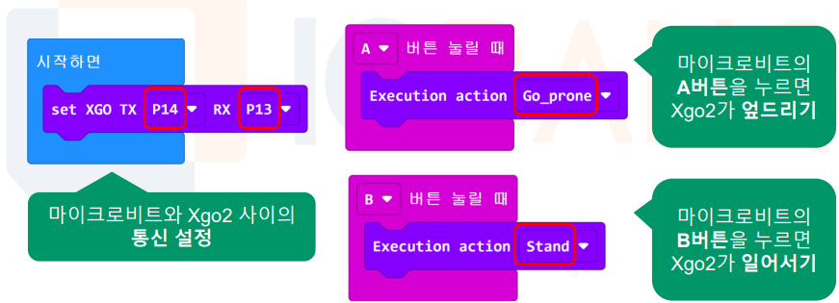
Block Coding
블록 코딩을 이용해 XGO 로봇을 제어해보자

Slide 14
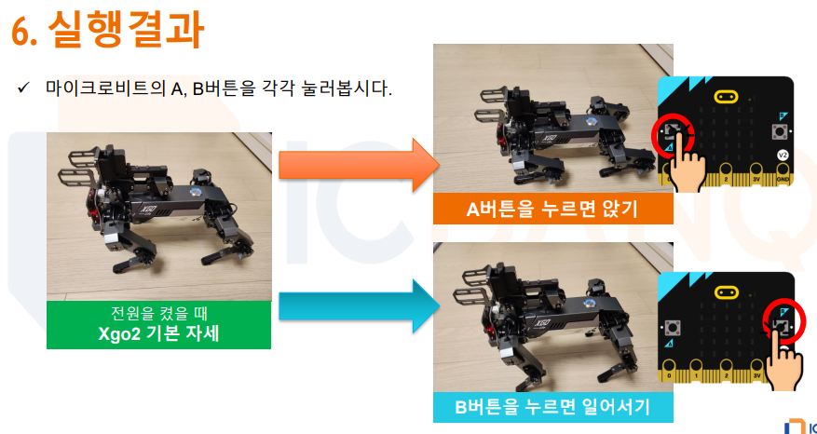
Block Coding
블록 코딩을 이용해 XGO 로봇을 제어해보자

Slide 15
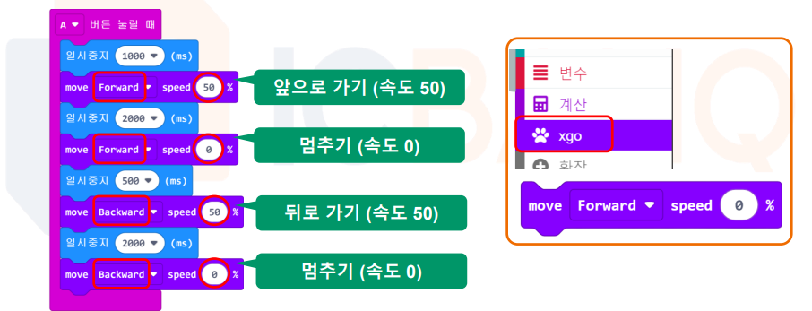
Block Coding
블록 코딩을 이용해 XGO 로봇을 제어해보자

Slide 16
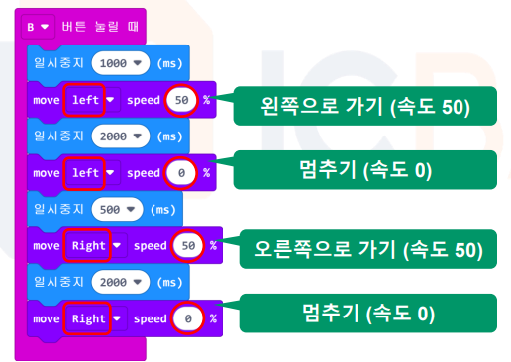
Block Coding
블록 코딩을 이용해 XGO 로봇을 제어해보자

Slide 17
실습2
A 버튼을 누른 후 B 버튼을 누를 경우 제자리로 돌아오도록 코딩
XGO 로봇을 블록 코딩을 이용해 이동시켜보자
A
B
시작
도착
도착
시작

Slide 18
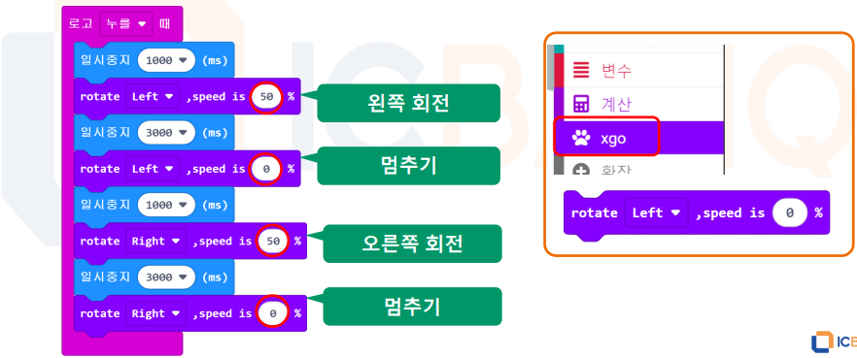
Block Coding
블록 코딩을 이용해 XGO 로봇을 회전 시켜보자

Slide 19
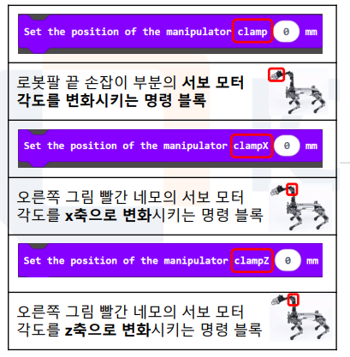
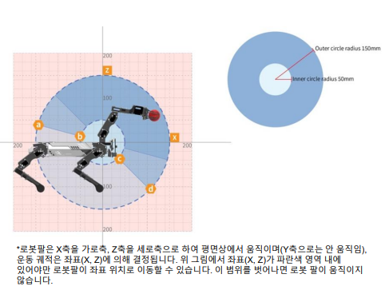
Block Coding
블록 코딩을 이용해 XGO의 로봇팔을 제어해보자

Slide 20
실습3
XGO 로봇을 이용해 화물을 옮겨보자
시작
도착
장애물 우회
장애물
블록
로봇팔을 이용해서 블록을 줍기
45° 회전해서 이동

Slide 21
Thank You!

